Slide 1

MANUAL DEL USUARIO
SANRIOMEDICAL

Slide 2
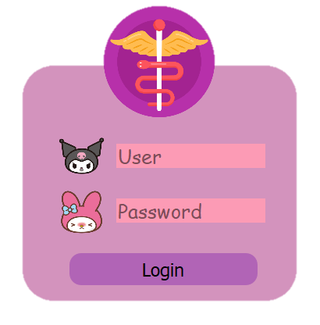
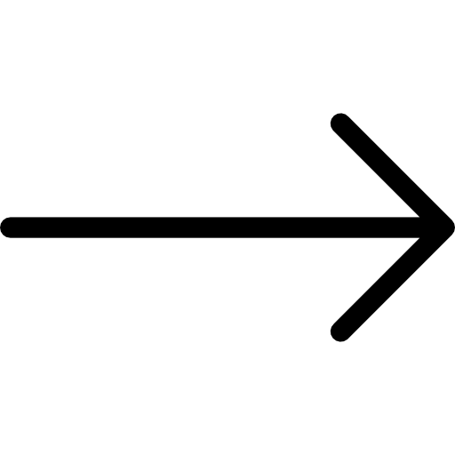

LOGIN
Click para cerrar la aplicación
Aquí debes ingresar el usuario
Aquí debes ingresar la contraseña
Click para ingresar al menú

Slide 3
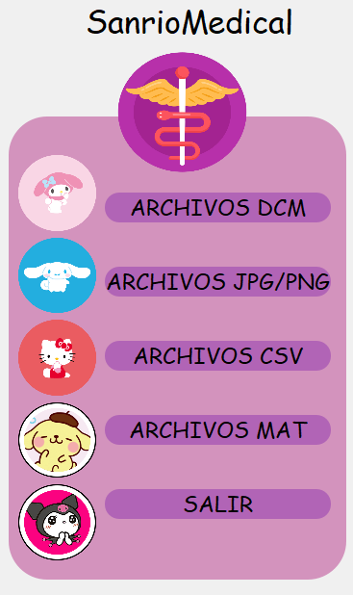
MENÚ
Click para manipular archivos DCM
Click para manipular archivos JPG/PNG
Click para manipular archivos CSV
Click para manipular archivos MAT
Click para regresar al login

Slide 4
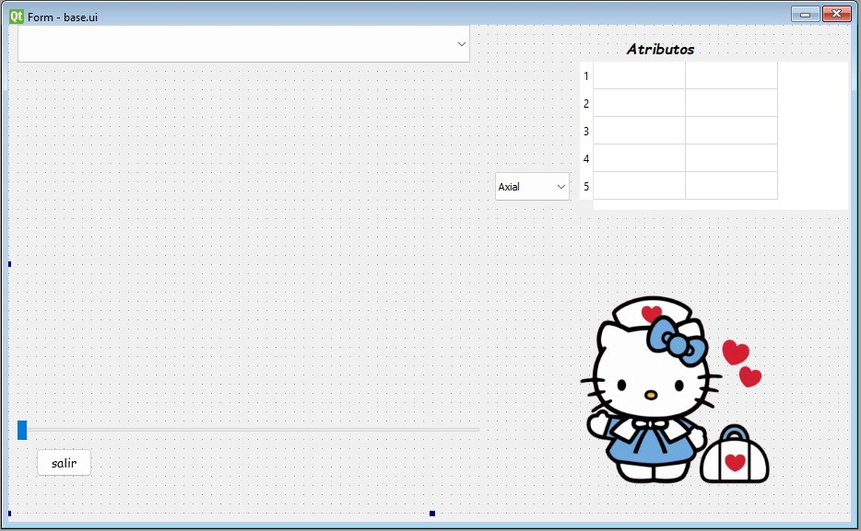

ARCHIVOS DCM
Visualización de las características de la imagen
Seleccionar la carpeta a visualizar
Navegar por las imágenes
Seleccionar el tipo de corte
Click para regresar al menú

Slide 5
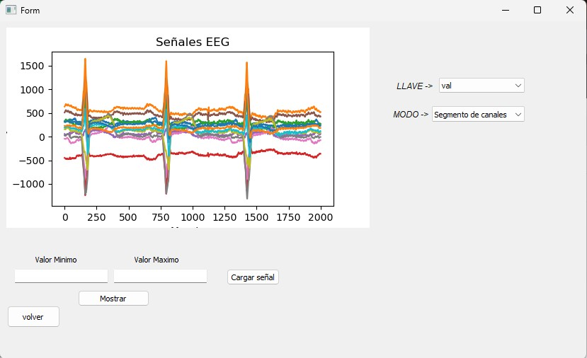
ARCHIVOS MAT
Seleccionar el arreglo
Seleccionar segmento de canales o único canal
Ingresar valor Mínimo de frecuencia
Click para cargar la señal
Click para regresar al menú
Ingresar valor Máximo de frecuencia
Click para visualizar la señal

